Slide 1
Curso de Marketing
Estratégico
Profesor: Martin Meister
martinmeisterg@gmail.com
cl.linkedin.com/in/MartinMeisterGuzman
www.twitter.com/MartinMeisterG
2015

Slide 2
Nos vamos a concentrar en competir en mercados futuros
Hay que «interpretar el futuro»
Desarrollar el poder de anticipación
Adaptarse a la evolución del mercado
Hay que responder 3 asuntos críticos:
Nuevos beneficios se deberán proveer en 5 o 15 años?
Qué nuevas competencias se necesitarán construir o adquirir para ofrecer estos beneficios o los clientes?
Cómo reconfigurar la relación con los cliente?

Slide 4
Ahora, ojo con no estar alineado con las necesidades futuras:
«Motorola sueña con un mundo en el que los números telefónicos sean asignados a las personas, más que a los lugares; donde pequeños artefactos manuales permitan a la gente mantenerse en contacto sin importar dónde estén; y donde las nuevas comunicaciones puedan distribuir imágenes de video e información, así como señales de voz. Motorola sabe que debe fortalecer sus competencias en compresión digital, en pantallas planas y en tecnologías de baterías.»
Estrategia de valor de Motorola del año 1994 !!!
… y qué le pasó a Motorola, dónde se perdió ?

Slide 5
Ahora comencemos con las Estrategias
Estrategias Genéricas

Slide 6
Estrategias genéricas
Liderazgo en Costos
Especialista
Ventaja Competitiva
Diferenciación

Slide 7
Estrategia genérica de liderazgo en costos
Se basa en la productividad
En la existencia del efecto de la experiencia
Hay que tener vigilancia sobre:
Los gastos de funcionamiento
Las inversiones que valoran los efectos de la experiencia
Los costos del diseño de los productos
Optimización de los gastos en publicidad, ventas, servicios, etc.

Slide 8
Cómo lo logramos?
Gran cobertura o rotación de Activos => ESCALA
Control sobre costos de operación => ESTANDARIZACION
Cadena Logística eficiente => PROVEEDORES y VENDEDORES

Slide 9
La ventaja en costos protege frente a las fuerzas
Mejor preparado para guerras de precios con competidores
Los compradores dominantes pueden hacer disminuir los precios hasta el del competidor más eficiente
Defensa contra los proveedores poderosos
Barreras de entrada en términos de economías de escala
Frecuentemente genera una posición ventajosa frentes a sustitutos

Slide 10
Estrategia genérica de Diferenciación
Dar cualidades distintivas al producto que resulten significativas para el comprador.
Crear algo que se perciba como único.
Tiende a crear situación de competencia monopólica.
La diferenciación se puede dar muchas formas

Slide 11
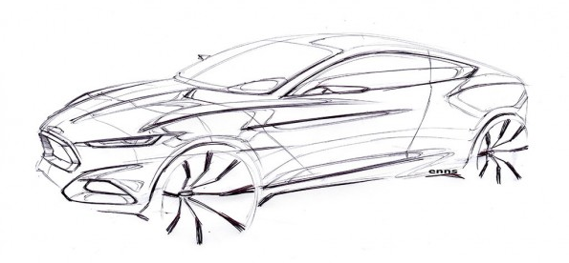

Slide 13
Estrategia genérica de Diferenciación
Dar cualidades distintivas al producto que resulten significativas para el comprador.
Crear algo que se perciba como único.
Tender a crear una situación de competencia «monopolística».
La diferenciación puede adoptar muchas formas: diseño, imagen de marca, tecnología, apariencia exterior, servicio al cliente, canales distribución, etc.
La diferenciación protege a la empresa contra las 5 fuerzas:
Ocupando la lealtad de marca y la menor sensibilidad al precio nos protege de los competidores directos.
El monopolio aparente genera altas barreras de entrada.
La alta rentabilidad aumenta la capacidad contra proveedores poderosos.
Logrando la lealtad de los clientes protege de mejor manera contra los sustitutos.

Slide 14
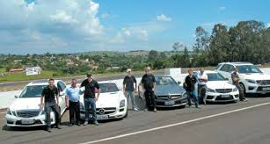
Estrategia genérica del especialista
Concentrarse en la necesidades de un segmento particular.
Objetivo restringido y abastecerlo de manera más eficaz.
Utilizar el liderazgo en costos o la diferenciación pero sólo frente a un objetivo en particular.
Mercedes se dirige a segmento alto de la gama, pero es el que cubre de manera más eficiente el segmento con amplia línea de modelos.

Slide 15
Estrategias
de
Crecimiento

Slide 16
Estrategias de crecimiento
Estrategias de Crecimiento Intensivo
Penetración de mercado
Desarrollo de
mercados
Integración hacia atrás
Integración hacia adelante
Estrategias de Crecimiento Diversificado
Desarrollo de
productos
Integración horizontal
Estrategias de Crecimiento Integrado
Diversificación concéntrica
Diversificación pura

Slide 17
Objetivos de las estrategias de crecimiento
Estrategias de Crecimiento Intensivo
Penetración de mercado
Desarrollo de
mercados
Integración hacia atrás
Integración hacia adelante
Estrategias de Crecimiento Diversificado
Desarrollo de
productos
Integración horizontal
Estrategias de Crecimiento Integrado
Diversificación concéntrica
Diversificación pura

Slide 18
Estrategia de penetración de mercado
Desarrollo de la base de clientes
Aumento de la participación de mercado sobre competidores
Adquisición de mercados
Organización de mercado, establecer reglas al mercado
Venta de productos actuales en los mercados actuales

Slide 19
Estrategia de desarrollo de la base de clientes
Significa aumentar el tamaño del mercado a través de la expansión de la demanda primaria:
Ampliar la base de compradores convirtiendo los NO consumidores en consumidores.
Incrementar la frecuencia de compra entre los consumidores actuales.
Incrementar la cantidad promedio comprada por oportunidad de uso.
Identificar y promover nuevos usos.
Esta estrategia puede beneficiar a todos los competidores,
por qué?
Influye en la demanda total y tiende a ser no selectiva

Slide 20
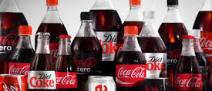

Slide 21
Estrategia de aumentar la participación de mercado
Aumentar las ventas atrayendo a compradores de las marcas rivales, con gastos significativos en el mix de marketing.
Mejorando el producto o servicio ofrecido
Posicionando las marcas
Aceptando reducciones sustanciales de precio
Reforzando significativamente las redes de distribución y servicio
Aumentando los esfuerzos promocionales
Qué empresas tienden a usar esta estrategia?
Qué pasa con la demanda primaria?
En que ciclo de vida esta el producto?
Se te ocurren ejemplos?

Slide 22
Estrategia de adquisición de mercados
Aumentar la participación a través de la adquisiciones o por la creación de asociaciones con otras empresas:
Compra de la empresa competidora
Joint-Venture para controlar una participación de mercado importante

Slide 23
Estrategia de organización del mercado
Influir en el nivel de competencia dentro de la propia industria para permitir la viabilidad económica:
Establecer reglas o directrices en las prácticas de la competencia
Conseguir apoyo de los poderes públicos
Crear organizaciones profesionales
Acuerdos sobre la reducción o estabilización de la producción
A veces esta estrategia tiene carácter de tipo defensiva, ya que apunta a mantener el nivel de penetración del mercado.
Que condiciones debe tener esta estrategia?

Slide 24
Objetivos de las estrategias de crecimiento
Estrategias de Crecimiento Intensivo
Penetración de mercado
Desarrollo de
mercados
Integración hacia atrás
Integración hacia adelante
Estrategias de Crecimiento Diversificado
Desarrollo de
productos
Integración horizontal
Estrategias de Crecimiento Integrado
Diversificación concéntrica
Diversificación pura

Slide 25
Estrategia de desarrollo de mercados
Incrementar las ventas de los productos actuales al introducirlos en mercados nuevos o futuros.
Necesidades latentes de clientes
Nuevos segmentos de mercado
Expansión geográfica
Nuevos canales de distribución

Slide 26
Estrategia de las necesidades latentes
Se trata de proponer soluciones a las necesidades de los clientes que aún no son percibidas o expresadas.
El objetivo final es llevar a los clientes hacia nuevos productos.
Crear un nuevo mercado a través de un mkt proactivo.
Estrategia de los nuevos segmentos del mercado
Alcanzar nuevos grupos de clientes dentro del mismo mercado geográfico:
Introducir un producto industrial en un mercado de consumo, o vice-versa.
Vender el producto a otro grupo demográfico (caramelos a adultos).
Vender el producto a otro sector industrial.

Slide 27
Estrategia de nuevos canales de distribución
Distribuir los productos a través de canales complementarios a los actuales:
Adoptar marketing directo para grupos específicos de clientes.
Distribuir productos a través de máquinas expendedoras.
Desarrollar sistema de franquicias, paralelo a la red existente.
Estrategia de
expansión geográfica
Expandir los productos a mercados extranjeros a través de agentes locales o traders internacionales.
Crear red de distribución exclusiva para negocios internacionales.
Adquirir una empresa en el mismo sector.

Slide 28
Objetivos de las estrategias de crecimiento
Estrategias de Crecimiento Intensivo
Penetración de mercado
Desarrollo de
mercados
Integración hacia atrás
Integración hacia adelante
Estrategias de Crecimiento Diversificado
Desarrollo de
productos
Integración horizontal
Estrategias de Crecimiento Integrado
Diversificación concéntrica
Diversificación pura

Slide 29
Estrategia de desarrollo de productos
Innovaciones disruptivas
Adición de características
Ampliación de la gama de productos
Rejuvenecimiento de la línea de productos
Mejoras de la calidad del producto
Adquisición de una gama de productos
Aumentar ventas con nuevos productos que apunten a mercados existentes.

Slide 30
Estrategia de innovaciones disruptivas
Productos o servicios que representen cambios fundamentales en los beneficios ofrecidos.
Producen un cambio en el comportamiento de los usuarios.
Los clientes deben discontinuar sus patrones pasados.
Estrategia de Adición de características
Añadir funciones o características a los productos existentes con la finalidad de expandir el mercado.
Incrementar versatilidad.
Añadir valor emocional o social a producto utilitario.
Mejorar seguridad o confort del producto.

Slide 31
Estrategia de ampliación de la gama de productos
Introducir nuevas variedades para aumentar la participación de mercado:
Lanzando diferentes prestaciones en diferentes tamaños.
Lanzando diferentes categorías de productos bajo las misma marca paraguas.
Aumentar los sabores, esencias, colores, composiciones, etc.
Ofrecer el mismo producto en diferentes formas o modelos.

Slide 32
Estrategia de rejuvenecimiento de la línea de productos
Restaurar la competitividad de productos obsoletos o inadecuados, cambiando tecnología o funcionalidad:
Desarrollar nuevas generaciones de productos más poderosos.
Lanzar nuevos modelos de los productos existentes.
Mejorar los aspectos estéticos del producto.
Estrategia de mejorar la calidad del producto
Determinar el grupo de beneficios buscado por cada cliente.
Establecer estándares de calidad de cada dimensión de los beneficios.
Establecer programas de control de la calidad.

Slide 33
Estrategia de adquisición de una gama de producto
Completar, mejorar o ampliar la gama de productos a través de medios externos:
Adquirir una empresa con una línea de productos complementaria.
Acordar con los proveedores qué productos serán revendidos con la marca de la empresa.
Crear Joint-Venture para el desarrollo y la producción de un nuevo producto.

Slide 34
Objetivos de las estrategias de crecimiento
Estrategias de Crecimiento Intensivo
Penetración de mercado
Desarrollo de
mercados
Integración hacia atrás
Integración hacia adelante
Estrategias de Crecimiento Diversificado
Desarrollo de
productos
Integración horizontal
Estrategias de Crecimiento Integrado
Diversificación concéntrica
Diversificación pura

Slide 35
Estrategias de integración hacia atrás
Se guía por la preocupación de mantener o proteger una fuente de aprovisionamiento estratégico.
Materias primas, materiales semiprocesados, componentes o servicios.
A veces es necesaria cuando proveedor carece de recursos, know-how o tecnología.
Tener acceso a tecnología clave de la actividad.
Controlar actividades fundamental, caso de semiconductores de los computadores.

Slide 36
Estrategia de integración hacia adelante
Controlar la salida de los productos.
Tratar de controlar la distribución a través de franquicias o contratos exclusivos.
Crear red propia de tiendas como las empresas de telecomunicaciones.
Muchas veces es para lograr mejor entendimiento de las necesidades de los compradores.
Buscar solucionar problemas de los clientes implica de alguna forma una integración hacia adelante.

Slide 37
Estrategia de integración horizontal
El objetivo es reforzar la posición competitiva absorbiendo o controlando a algunos competidores.
Neutralizar un rival peligroso.
Alcanzar volumen crítico para aprovechar las economías de escala.
Tener acceso a redes de distribución o segmentos de mercado restringidos.

Slide 38
Objetivos de las estrategias de crecimiento
Estrategias de Crecimiento Intensivo
Penetración de mercado
Desarrollo de
mercados
Integración hacia atrás
Integración hacia adelante
Estrategias de Crecimiento Diversificado
Desarrollo de
productos
Integración horizontal
Estrategias de Crecimiento Integrado
Diversificación concéntrica
Diversificación pura

Slide 39
Estrategia de diversificación concéntrica
Salir de red industrial y comercial, tratando de agregar nuevas actividades, relacionadas con actividad actual.
Beneficiarse de los efector sinérgicos generados por la complementariedad de las actividades.
Expandir el mercado de referencia.
Atraer nuevos grupos de compradores.

Slide 40
Estrategia de diversificación pura
La empresa entra en nuevas actividades que NO están relacionadas con sus actividades tradicionales,
Reorientarse hacia campos completamente nuevos para rejuvenecer la cartera de productos.
Tener una base o unidad común representada por mercados, tecnologías o procesos de producción común.
Los lazos financieros no son suficientes.
Relevante la cultura corporativa y la organización.

Slide 41
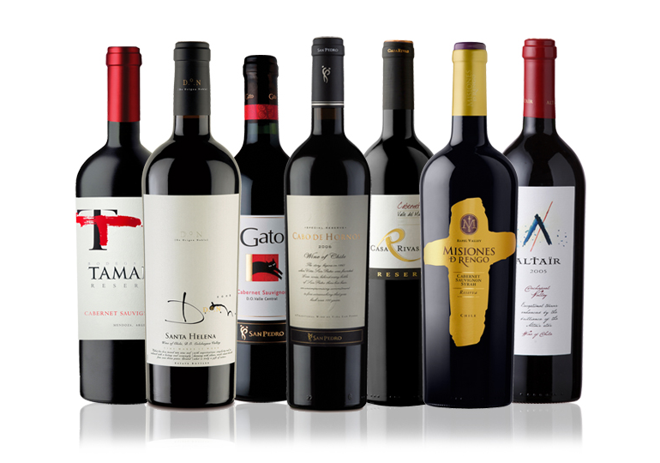

Slide 42
Estrategias Competitivas
Estrategia del Líder
Estrategia del Retador
Estrategia del Seguidor
Estrategia del Especialista

Slide 43
Estrategia del Líder
El líder del mercado es la empresa que tiene la posición dominante, y es reconocida como tal por los rivales.
Punto de referencia para los competidores.
Tratar de atacar, imitar o de evitar.
Expande la demanda primaria a través de la búsqueda de nuevos clientes, usos o utilidad de sus productos.
Su acción resulta beneficiosa a todos los competidores.

Slide 44
Un Líder puede tener estrategia defensiva
Proteger su participación de mercado reduciendo la acción de sus rivales más peligrosos.
Frecuentemente la adopta la empresa innovadora atacada por las empresas imitadoras.
Estrategias defensivas:
Innovación y avances tecnológicos que desalienten a competidores.
Distribución intensiva y línea completa de productos.
Confrontación directa, guerra de precios o campañas publicitarias.

Slide 46
Un Líder puede tener estrategia ofensiva
Beneficiarse al máximo del efecto de la experiencia.
Se da en industrias donde el volumen es importante y la Ventaja Competitiva es liderazgo en costos.
Pero hay límites…leyes antimonopolio, organizaciones de consumidores, y las propias limitaciones de los incrementos adicionales.

Slide 47
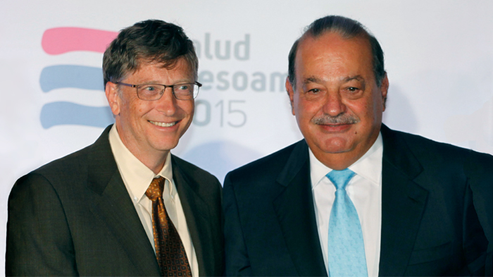
Un Líder también se puede reducir, la estrategia del «desmarketing»
Reducir participación de mercado para evitar acusaciones de actitudes monopólicas.
Reducir demanda en algunos segmentos mediante aumento de precios, reducción de servicios o campañas publicitarias.
Diversificarse hacia mercados-producto diferentes a los que domina.
Finalmente estrategia de RR.PP. promocionando papel social frente a los diferentes públicos.

Slide 48
Estrategia del retador
Una empresa puede decidir atacar al líder y ser su retador o adoptar una posición pasiva y seguirlo.
Se enfrenta a dos decisiones:
El campo de batalla
Evaluación de capacidad de reacción y defensa
Tiene dos posibilidades:
Ataque frontal
Ataque lateral
Ofrecer similares productos a precios más bajos, o atacar los puntos débiles del líder.

Slide 49
Estrategia del seguidor
Es un competidor que adopta un comportamiento adaptativo al alinearse a las decisiones del líder.
Adopta la misma «actitud» del líder.
Generalmente en mercados oligopólicos donde diferenciarse son mínimas.
Pueden ser rentables si adoptan las estrategias de:
Segmentación creativa del mercado
Uso eficiente de IyD
Pensar en pequeño

Slide 50
Estrategia del especialista
Se interesa por uno o pocos segmentos del mercado.
Para que el nicho sea rentable, debe cumplir:
Un potencial de beneficio suficiente
Potencial de crecimiento
Ser poco atractivo para los rivales
Mercado correspondiente a las ventajas competitivas de la empresa
Barreras de entrada sustentables

